Slide 1

أتمتة الاستعلامات والشكاوى والفواتير في الدوائر الحكومية
الجمهورية العربية السورية
وزارة التعليم العالي والبحث العلمي
الجامعة الوطنية الخاصة
كلية الهندسة – قسم هندسة الحاسوب
إشراف:
إعداد الطالبتين:
الدكتور نايف الحاج يونس
زهراء حسام الدين غزال
سارة محمد توفيق شقفة

Slide 2
فكرة المشروع
يهدف المشروع إلى تصميم وتنفيذ منصة ويب حكومية متكاملة لأتمتة المعاملات الإدارية الأكثر استخداماً، وذلك من خلال تحويل الإجراءات الورقية التقليدية إلى خدمات إلكترونية سهلة الاستخدام.
يرتكز النظام على ثلاثة محاور رئيسية:
  إدارة الشكاوى الإلكترونية.
  تنفيذ الاستعلامات الحكومية.
  عرض الفواتير ومتابعة حالتها.
كما يوفر النظام ثلاث بيئات عمل مستقلة تشمل المواطن والموظف ومدير النظام، مع توظيف تقنيات الذكاء الاصطناعي لدعم تحليل الشكاوى واقتراح الردود المناسبة، بما يسهم في تحسين جودة الخدمات الحكومية وتسريع إنجاز المعاملات.

Slide 3
أهداف المشروع
تحسين كفاءة الموظفين
بوابة موحدة للمواطن
أتمتة المعاملات
قابلية التوسع
تقليل الخطأ
تقليل الوقت والجهد
03
02
01
تسهيل إدارة الطلبات ومعالجتها.
توفير منصة واحدة لإنجاز الخدمات الحكومية.
تحويل المعاملات الورقية إلى خدمات إلكترونية.
06
05
04
إمكانية إضافة خدمات جديدة مستقبلاً.
الحد من الأخطاء الناتجة عن المعالجة اليدوية.
تسريع إنجاز المعاملات وتقليل المراجعات.

Slide 4
أهمية المشروع
يسهم المشروع في أتمتة المعاملات الحكومية، مما يقلل الوقت والجهد والأخطاء البشرية، ويتيح متابعة الطلبات إلكترونياً، بما يعزز كفاءة الخدمات الحكومية ويدعم التحول الرقمي.

Slide 5
01
التقنيات المعتمدة في تطوير النظام
Technologies Used in System Development

Slide 6





تقنيات الواجهة الامامية
JAVASCRIPT
CSS3
HTML5
Alpine.js
TailwindCSS

Slide 7
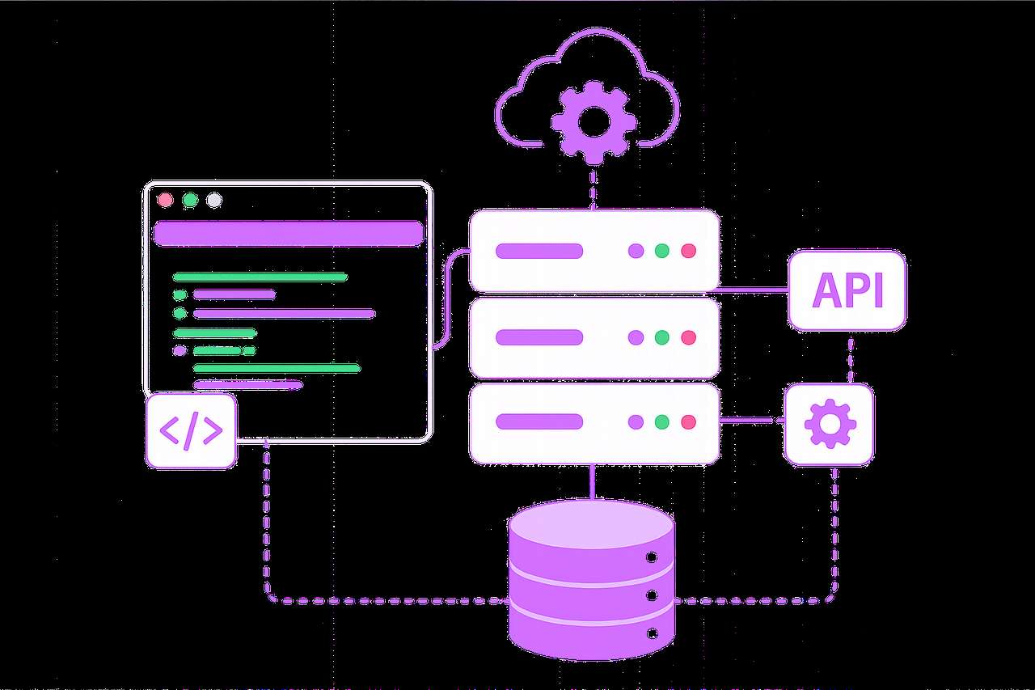



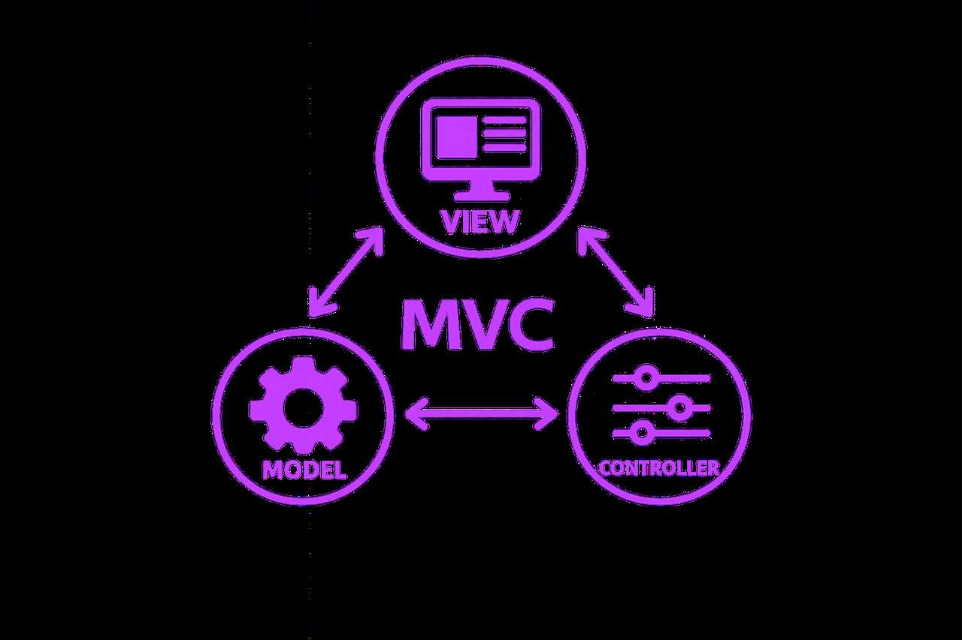
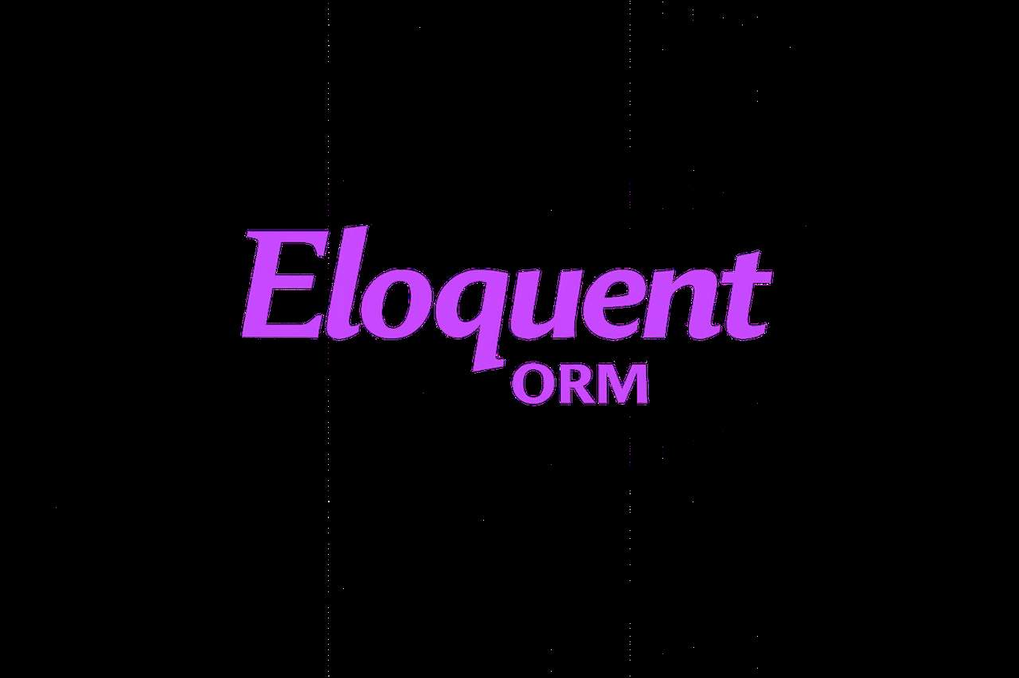
تقنيات الواجهة الخلفية
MySQL
Filament
Laravel
MVC
EloquentORM

Slide 8
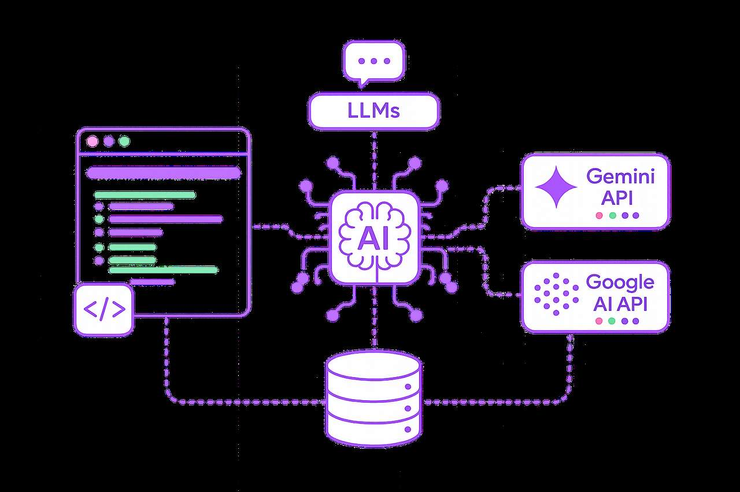



تقنيات الذكاء الاصطناعي
Google AI API
LLMs
Gemini API
توفير خدمات الذكاء الاصطناعي الداعمة لتحليل البيانات وتحسين التفاعل.
تحليل الاستفسارات وتوليد ردود ذكية للمستخدم.
معالجة الطلبات وفهم اللغة الطبيعية لتقديم إجابات دقيقة.

Slide 9
مخططات تحليل وتصميم النظام
02
System Analysis & Design Diagrams

Slide 10
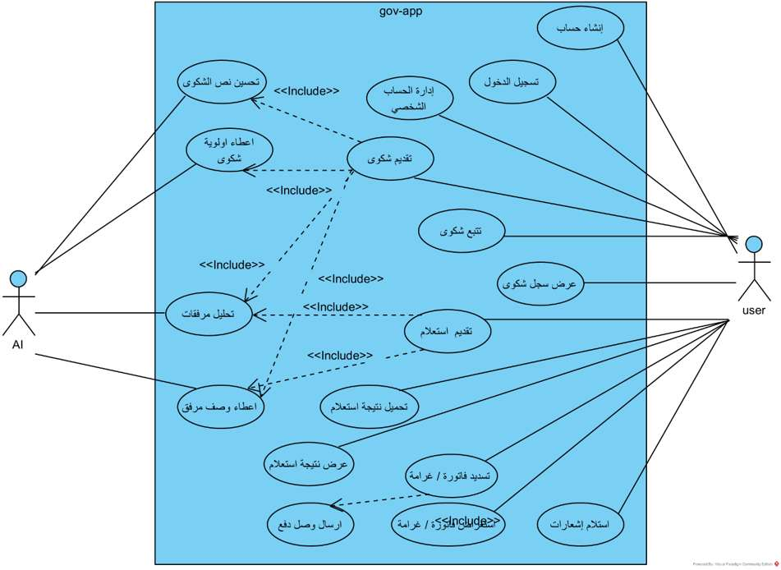
مخطط Use Case للمواطن

Slide 11
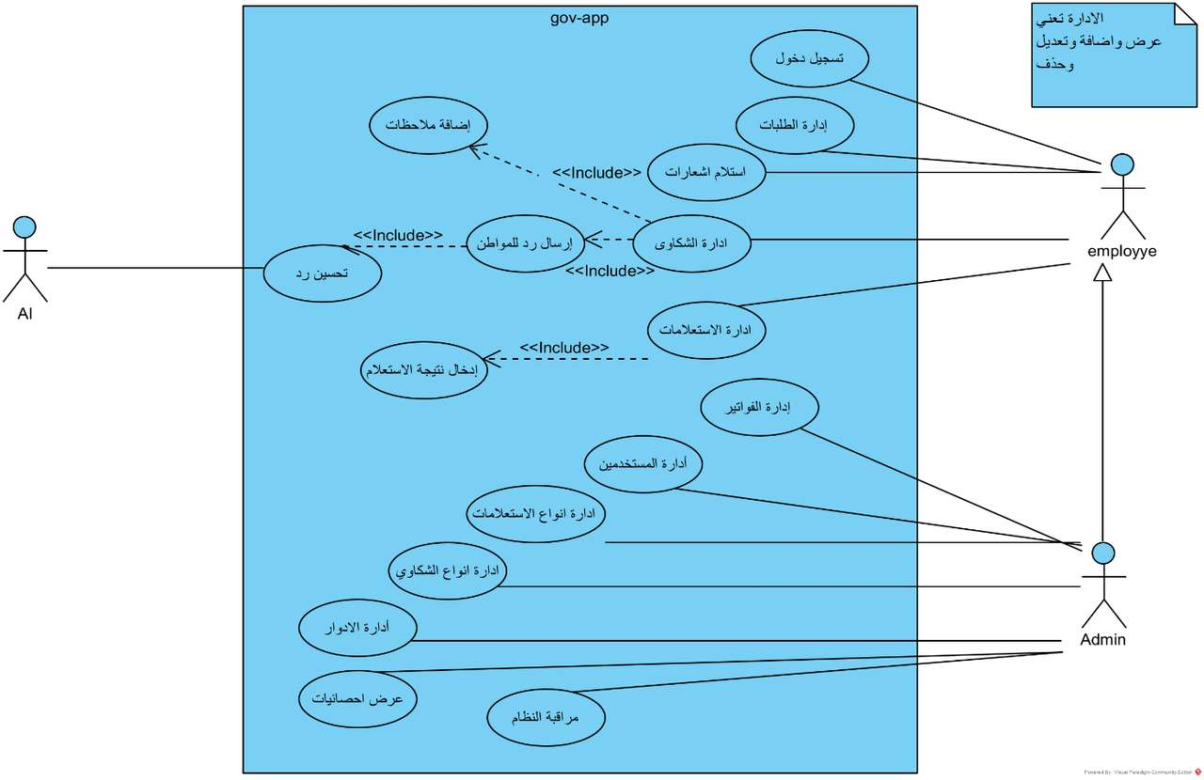
مخطط Use Case للموظف ومدير النظام

Slide 12
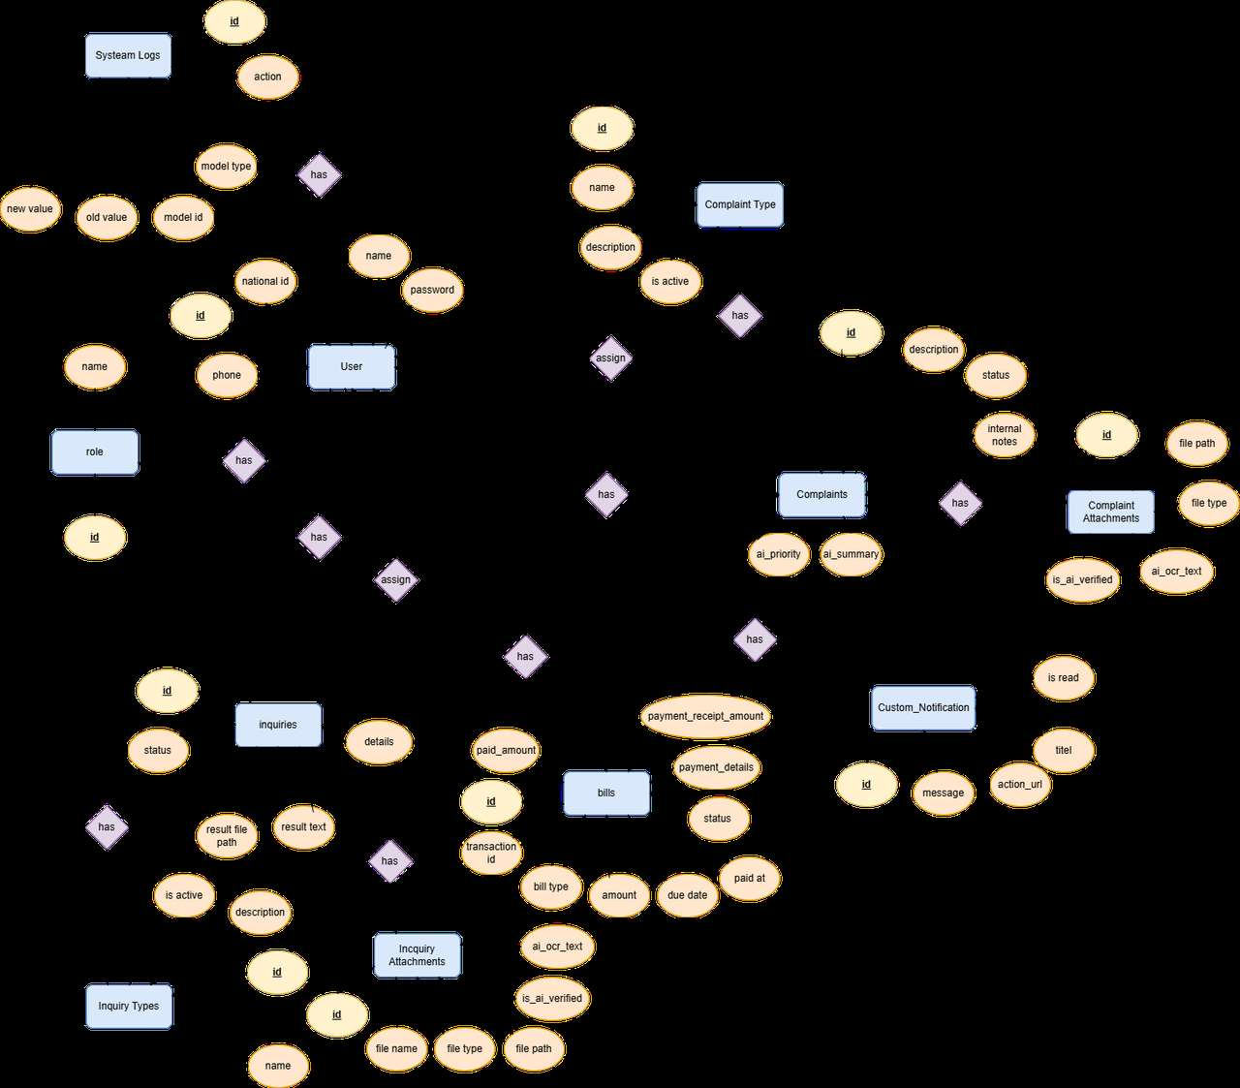
مخطط
ERD

Slide 13
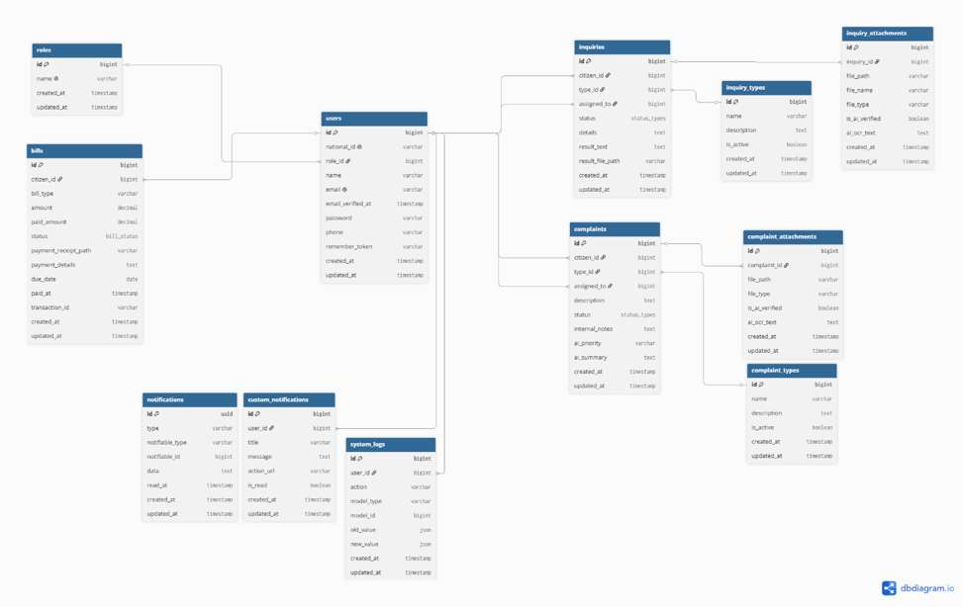
مخطط قاعدة البيانات

Slide 14
وظائف النظام الرئيسية
03
Main System Functionalities

Slide 15
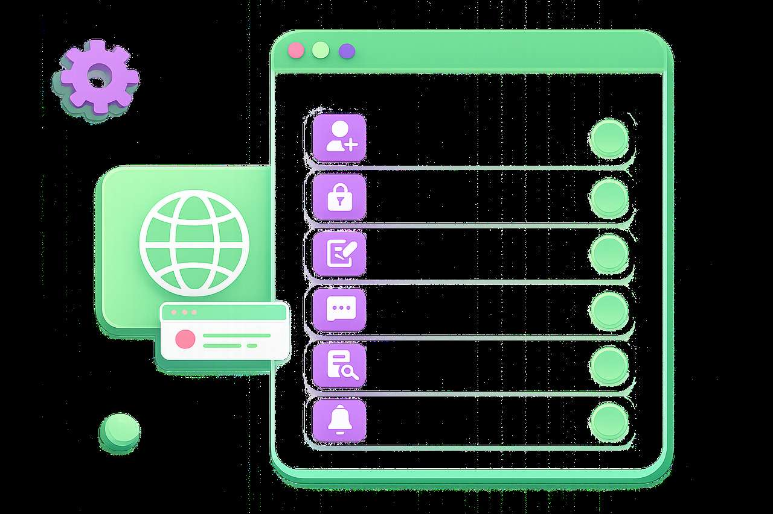
وظائف المواطن
يتيح النظام للمواطن تنفيذ الخدمات التالية:
تسجيل الدخول
02
إنشاء حساب جديد
01
إرسال استعلام حكومي
تقديم شكوى إلكترونية
04
03
متابعة حالة الطلب
06
عرض الفواتير
05
استقبال الإشعارات والتنبيهات
07

Slide 16
وظائف الموظف
توفر لوحة الموظف مجموعة من الوظائف تشمل:
تعديل بيانات الطلبات
مراجعة الطلبات
02
01
إرسال الردود للمواطنين
04
تحديث حالة الطلب
03
تحليل الشكاوى بالذكاء الاصطناعي
06
متابعة معالجة الطلبات
05

Slide 17
وظائف مدير النظام
توفر لوحة الموظف مجموعة من الوظائف تشمل:
إدارة المستخدمين
إدارة الصلاحيات
02
01
إدارة الاستعلامات
04
إدارة الشكاوى
03
متابعة سجلات النظام
06
إدارة الفواتير
05
إدارة أنواع الشكاوى والاستعلامات
07
الإشراف على سير عمل النظام بالكامل
08

Slide 18
04
التطبيق العملي
Practical Demonstration

Slide 20





الآفاق المستقبلية
الربط المباشر
مع قواعد بيانات الجهات الحكومية
واجهات REST API
الدفع الإلكتروني
للتكامل مع الأنظمة الاخرى
إضافة بوابات دفع إلكتروني
توسيع الخدمات
تطبيقات الهواتف الذكية
توسيع نطاق الخدمات الحكومية التي يقدمها النظام
تطوير تطبيقات للهواتف الذكية

Slide 21
REFERENCES:
Mergel, I., Edelmann, N., & Haug, N. (2021). Defining digital transformation: Results from expert interviews. Government Information Quarterly, 38(4), 101616.
Gong, Y., Yang, J., & Shi, X. (2023). Towards a comprehensive framework for government digital transformation: A systematic review. Government Information Quarterly, 40(1), 101781.
Duckett, J. (2021). HTML and CSS: Design and Build Websites (2nd ed.). Wiley.
Frain, B. (2022). Responsive Web Design with HTML5 and CSS: Develop Future-Proof Responsive Websites Using the Latest HTML5 and CSS Techniques (4th ed.). Packt Publishing.
Elmasri, R., & Navathe, S. B. (2021). Fundamentals of Database Systems (7th ed.). Pearson.
Silberschatz, A., Korth, H. F., & Sudarshan, S. (2022). Database System Concepts. McGraw-Hill.
Stauffer, M. (2023). Laravel: Up & Running: A Framework for Building Modern PHP Applications (3rd ed.). O'Reilly Media.
Bean, M. (2022). Laravel Security Essentials: Protecting Your Applications from Common Vulnerabilities. Packt Publishing.
Filament Documentation. (2024). Advanced Integration Patterns: Connecting Laravel Resources with Filament Admin.
MySQL Documentation Team. (2024). Security in MySQL: Best Practices for Enterprise Applications.

Slide 22
شكرًا لحسن استماعكم

